Slide 1
너의 별명은
너의 별명은
CNN을 활용한 닮은 꼴 찾기 서비스
A304 박석호 김혜희 동명환 박성호 정수안 최현정
Copyrightⓒ. Saebyeol Yu. All Rights Reserved.

Slide 2
Contents
001
기획의도
002
진행과정
003
시연 영상

Slide 3
001
기획의도

Slide 4


1
기획의도
?
인공지능 서비스 경험
재미 요소
Copyrightⓒ. Saebyeol Yu. All Rights Reserved.

Slide 5
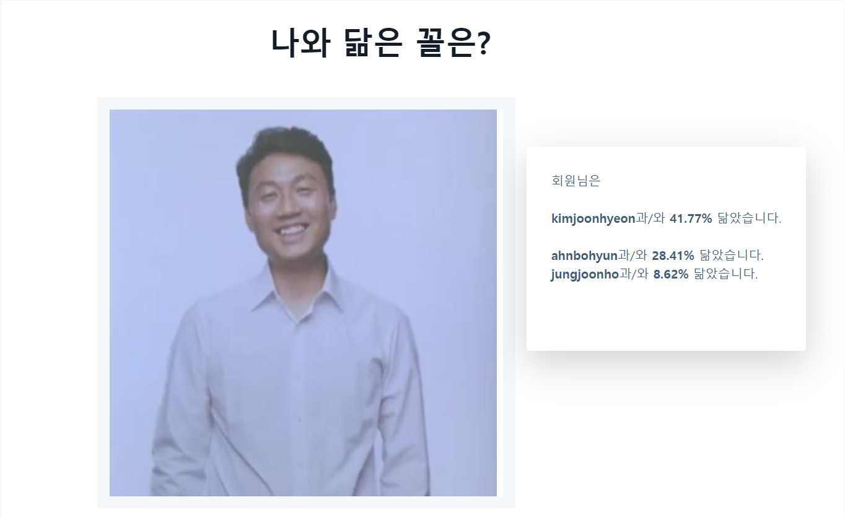
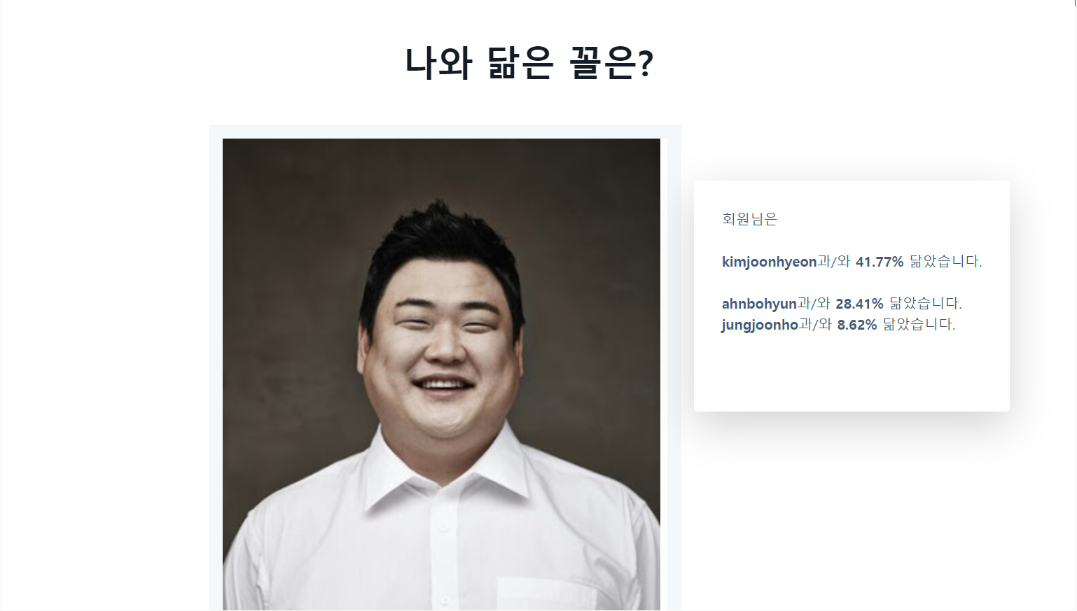
1
기획의도
닮을 꼴 찾기 서비스
Copyrightⓒ. Saebyeol Yu. All Rights Reserved.

Slide 6
002
진행과정

Slide 7
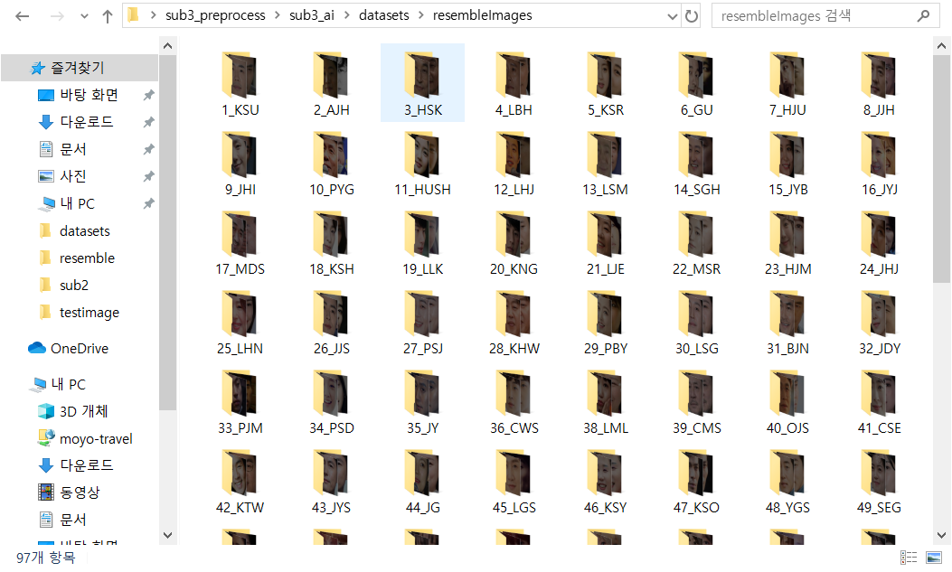
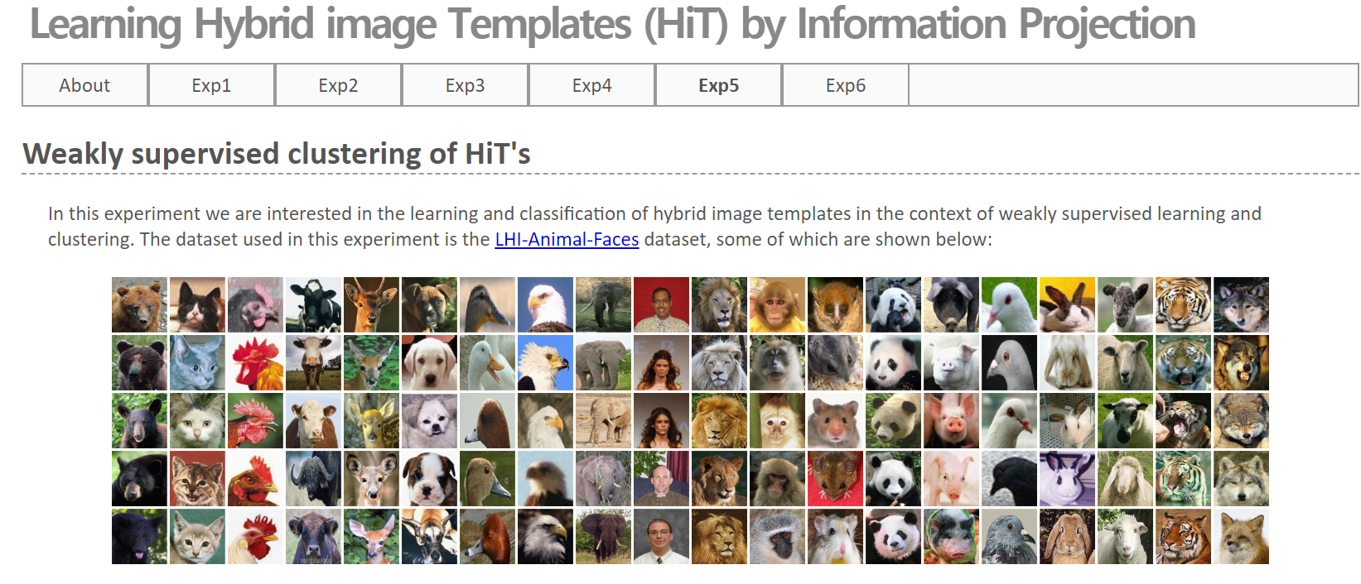
2
진행과정 – 데이터
LHI-Animal-Faces
크롤링한 데이터
Copyrightⓒ. Saebyeol Yu. All Rights Reserved.

Slide 8
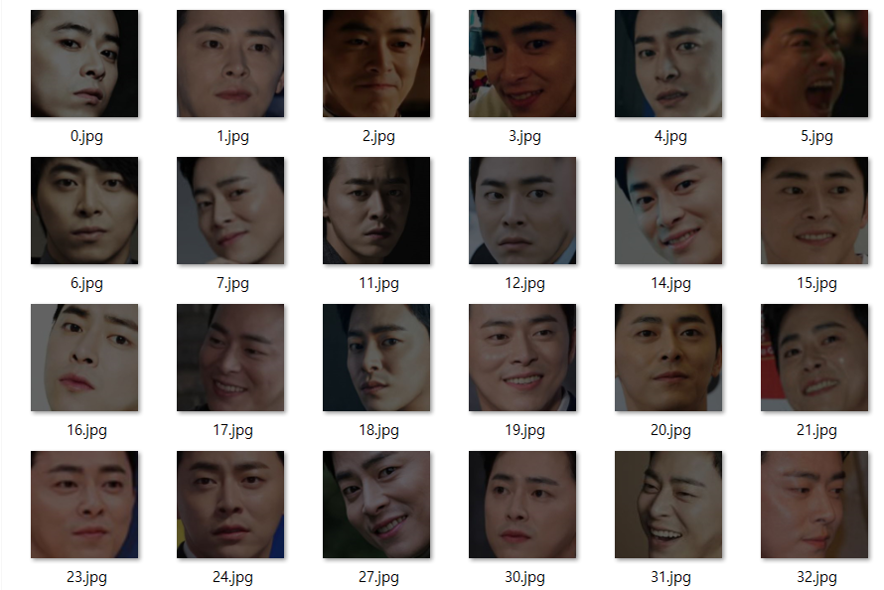
2
진행과정 – 데이터
데이터 전처리
크롤링
얼굴 인식
Crop
리사이징
배우 50명
가수 49명
카테고리 당 약 80개 이미지
Copyrightⓒ. Saebyeol Yu. All Rights Reserved.

Slide 9
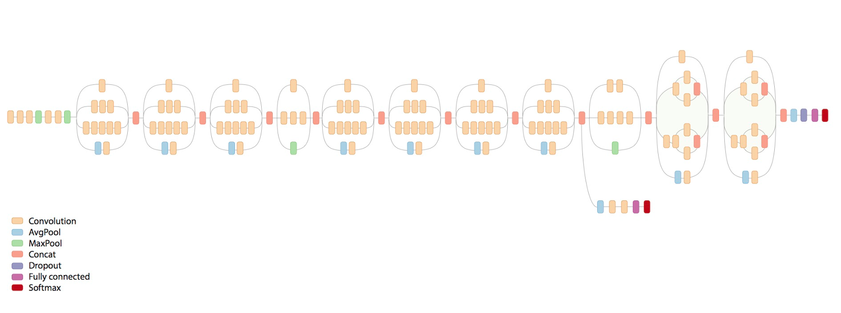
2
진행과정 – 모델
이미지 인식에 대해 이미 검증된 모델인 Inception V3 Neural Networks 를 사용
Inception 모델의 구조와 파라미터들을 가져와서 이를 기반으로 전처리 한 데이터 셋에 Retraining을 진행
Copyrightⓒ. Saebyeol Yu. All Rights Reserved.

Slide 10
003
시연 영상

Slide 11

3
시연 영상
Copyrightⓒ. Saebyeol Yu. All Rights Reserved.

Slide 12
Q & A
감사합니다
Copyrightⓒ. Saebyeol Yu. All Rights Reserved.

